Slide 1
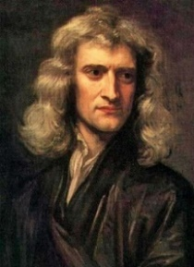
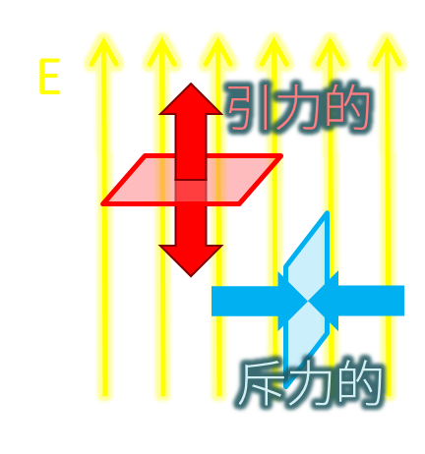

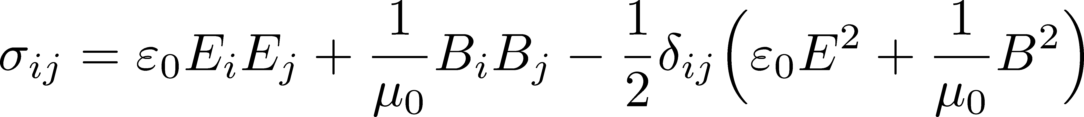


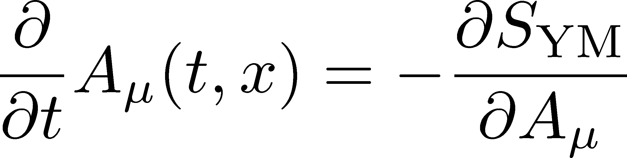
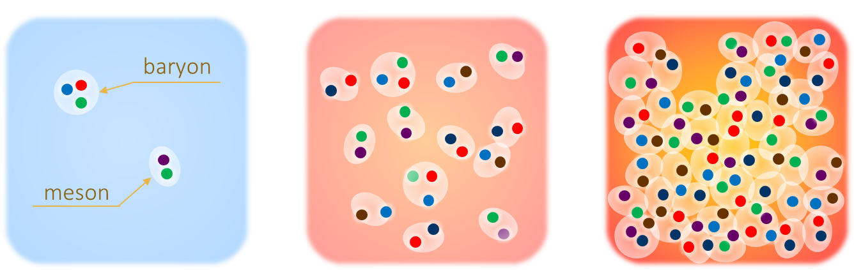
EX18308 (東京大学情報基盤センター推薦課題)
北澤正清（大阪大学 / KEK） for FlowQCD Collaboration
応力テンソルを用いたクォーク間相互作用の数値解析
力とは？
応力テンソル
遠隔作用
近接作用における力の局所的伝達を特徴づける量
距離を隔てた粒子の
間に力が働く
電磁気学の場合
Newton
近接作用
Maxwell応力
力は、空間を満たす場の
歪みを介して伝搬する
Faraday
クォーク間の応力構造 R. Yanagihara+, arXiv:1803.05656
応力構造：クォーク間
応力構造：電磁気学
クォーク間相互作用の微視的伝達機構の可視化に成功！世界初！
フラックスチューブ構造形成の確認
格子ゲージ理論による第一原理計算
新しい解析手法：勾配流法
応力テンソルは極めて解析困難な量。本研究は勾配流法の適用で世界初の測定を実現。
勾配流方程式
見小利則大事不成
小利を見ればすなわち大事成らず
時空をにじませる方程式
孔子
（論語、子路13）
Luscher, Weiss, 2011; Suzuki, 2013; FlowQCD, 2014
にじんだ世界では、測定が容易になる！
展望
現在の宇宙では、クォークは核子の内部に閉じ込められており、単独状態では存在しない。
初期宇宙では、核子が溶け出し、クォークが自由に運動できる状態にあった。
初期宇宙でのクォーク間相互作用の変質を、格子QCD数値計算で解明する！
真空
初期宇宙⇒

